Slide 1
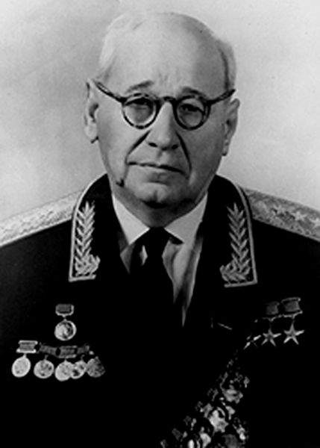
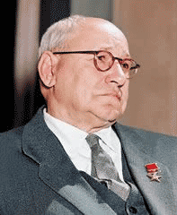
Туполев Андрей Николаевич

Slide 2
Андреем Николаевичем Туполевым разработано свыше 100 типов самолётов, 70 из которых выпускались серийно. На самолётах Туполева завоёвано 78 мировых рекордов, выполнено 28 уникальных перелётов, в том числе спасение экипажа парохода «Челюскин» на АНТ-4, беспосадочные перелёты в США через Северный полюс экипажей В. П. Чкалова и М. М. Громова на АНТ-25, высадка научных экспедиции «Северный полюс» во главе с И. Д. Папаниным.

Slide 3
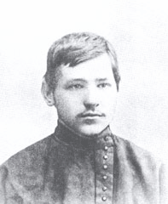
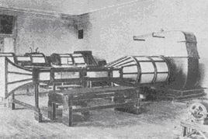
Андрей Николаевич родился 29 октября (10 ноября) 1888 г. в селе Пустомазово Тверской губернии (ныне Калининская область) Корчевского уезда Суворовской волости в многодетной семье Николая Ивановича и Анны Васильевны Туполевых. Анна Васильевна, урожденная Лисицына (1850- 1928 гг.), дочь судебного следователя, родилась в Тифлисе, окончила тверскую гимназию. Свободно говорила по-французски и по-немецки, играла на рояле, сама учила детей и вела домашнее хозяйство.
Получив начальное образование дома, Андрей Николаевич в 1901 г. поступил в тверскую гимназию, которую окончил в мае 1908 г.
Осенью 1908 года он стал студентом механического факультета Московского технического училища.
В октябре 1909 г. Н. Е. Жуковский начал читать в ИМТУ курс лекций по воздухоплаванию. Он же стал почетным председателем Воздухоплавательного кружка, образованного по инициативе студентов.
В Воздухоплавательном кружке Андрей Туполев появился в декабре 1909 г., когда готовилась выставка к XII съезду естествоиспытателей и врачей с подсекцией воздухоплавания под председательством Николая Егоровича.
Уже на втором курсе Туполев разработал аэродинамическую трубу и построил планер-биплан из дерева и полотна, на котором с товарищами из кружка летал через Яузу.
Андрей Туполев - ученик Тверской гимназии, 1907г
Плоская аэродинамическая труба, построенная А.Н.Туполевым в 1910г.

Slide 4
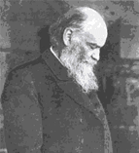
Журнал "Библиотека воздухоплавания" сообщал: "В особенности интересна модель аэроплана "Антуанетт" последней конструкции (работы студ.-техн. Туполева), очень хорошо выполненная со всеми мельчайшими деталями".
В 1911 году А.Н.Туполева арестовали за участие в сходках и распространении листовок. Студента вскоре выпустили, но исключили из МТУ на неопределенный срок. Даже Жуковский не смог ему помочь. Андрей Николаевич вернулся к учебе только в 1914 году.
В 1915 году его пригласили заведовать гидропланным отделом самолетостроительного завода компании «Дукс», а в 1917 году – начальником расчетного отдела бюро управления Военно-воздушного флота. Он продолжает сотрудничать с Н.Е.Жуковским и становится ближайшим его учеником и помощником.
11 июня 1918 г. Андрей Николаевич защитил в Государственной испытательной комиссии МВТУ "Специальный проект" - "Опыт разработки гидроплана по данным испытаний в аэродинамических трубах" и подучил звание инженера-механика (с отличием). В это время (15-25 июня) в Москве проходил II Всероссийский (первый советский) авиационный съезд, на котором Н. Е. Жуковский, оценивая значимость дипломной работы Андрея Николаевича, сказал: "...из наших работников шесть человек представили проекты аэропланов новых систем и получили звание инженеров-механиков. Один из этих проектов - гидроплан, представленный нашим инженером Туполевым, представляет выдающееся исследование, как он подымается с воды, как садится на воду, и благодаря исследованию молодого ученого, который воспользовался английскими опытами, это дело вполне выяснилось. Если бы эти исследования были напечатаны, то они составили бы славу для русской ученой авиации".
Николай Егорович Жуковский, 1916г

Slide 5
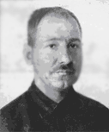
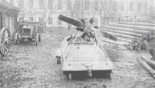
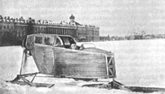
С 1918 г. работает в ЦАГИ под руководством Н.Е.Жуковского. В 1919 г. Андрей Николаевич работает и в комиссии по постройке аэросаней в качестве заместителя председателя проф. Н. Р. Бриллинга.
5 апреля 1921 г. на собрании научных сотрудников ЦАГИ Андрей Николаевич единогласно избирается товарищем директора института. На этом же собрании было принято решение ввести в коллегию ЦАГИ руководителей всех отделов. Андрей Николаевич, как руководитель отдела входил в состав коллегии до 1930 г. - начала реорганизации ЦАГИ.
После аэросаней ЦАГИ получил задание построить глиссер – быстроходное судно, способное вести разведку на мелководных реках. Так как в кораблестроении такого опыта не было, пришлось обратиться к опытам Д.П.Григоровича над летающей лодкой. В середине 1921 года первый ГАНТ 1 был готов.
Опыт, полученный при разработке и постройке аэросаней и глиссера оказался необходим при постройке первых самолетов.
В июне 1923 г. началось строительство первого цельнометаллического речного глиссера АНТ-2. А в ноябре А. Н. Туполев уже проводил его испытания на реке Яузе. При моторе мощностью в 30 л. с. с воздушным винтом АНТ-2 показал скорость 21,5 узла (40,0 км/ч). При проектировании глиссера и при его испытании были решены некоторые конструктивные задачи; удалось, например, добиться создания водонепроницаемого клепаного шва. В дальнейшем с более мощным мотором "Сименс" в 75 л. с. АНТ-2 эксплуатировался в Чувашии на линии Чебоксары - Васильсурск, беря на борт три-четыре человека.
А.Н. Туполев, 1922г.
Глиссер АНТ-2, 1923г.
Аэросани на Краснокурсантском плацу, 1924г.

Slide 6
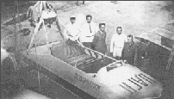
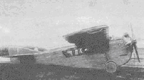
В марте 1927 г. был построен и отправлен на созданный к этому времени гидродром катер, получивший название "Первенец".
"Первенец" стал первой инженерной конструкцией, построенной целиком из дюралюминия и предназначенной для работы в море. Он имел водоизмещение 9 т, был вооружен 450-миллиметровой торпедой и одним пулеметом калибром 7,62 мм. Два мотора по 600 л. с. позволяли развивать максимальную скорость на тихой воде до 54 узлов (JOO км/ч), а при экономическом ходе-до 30 узлов (55,6 км/ч). Радиус действия при этом составлял соответственно 200 миль (370 км) и 340 миль (630 км). Он был оснащен ночным прицелом, приемо-передающей радиостанцией. В экипаж входили рулевой, пулеметчик, моторист, запасной.
В мае 1923 г., после создания цельнометаллических аэросаней и глиссера, Андрей Николаевич со своим коллективом приступает к проектированию самолета АНТ-2. По схеме это был свободнонесущий высокоплан. Двигатель воздушного охлаждения мощностью 100 л.с.; пассажирская кабина вмещала двух человек, сидящих лицом друг к другу; в "перегрузочном" варианте можно было поместить третьего. Кабина летчика открытая.
27 мая самолет демонстрировался руководству УВВС и ЦАГИ. АНТ-2 успешно прошел испытания. На мерном километре была достигнута скорость 169,7 км/ч. С двумя пассажирами он поднимался на 1000м за 7 мин, на 2000 м за 17 мин, на 3000 м за 39 мин. Потолок при этом достигнут не был. С тремя пассажирами (перегрузочный вариант) высота 2000 м была достигнута за 25 мин.
Самолет в 1926 году успешно за 4 дня пролетел по столицам Европы (Москва – Берлин –Париж –Вена –Прага -Москва). Другой АНТ-3 пролетел 20 000 километров от Москвы до Токио и обратно.
Глиссер АНТ-2, 1927 г. Справа Г.М. Мусинянц, А.Н. Туполев, Ю.Н. Флаксерман, А.А. Бойков, А.А. Архангельский, Н.И.Петров
Самолет АНТ-2 на аэродроме, за штурвалом Н.И. Петров. Май 1924г.

Slide 7
В 20-х годах Андрей Николаевич рецензирует и принимает непременное участие в рассмотрении коллегией ЦАГИ проектов самолетов, предложенных другими организациями. Во главу угла он всегда ставил государственные, а не ведомственные или личные интересы, даже если это касалось его самого.
Созданы два легких одномоторных цельнометаллических самолета, накоплен опыт, и Андрей Николаевич приступает к осуществлению своей главной цели - созданию тяжелой авиации.
Установлен жесткий срок постройки - девять месяцев. Он был выдержан, несмотря на все трудности. 26 ноября 1925 г. летчик А. И. Томашевский впервые поднял АНТ-4 в воздух. Государственные испытания АНТ-4 продолжались до 15 июля 1926 г. В ходе испытаний летчик А. И. Томашевский установил на АНТ-4 два мировых рекорда продолжительности полета с грузом: первый полет с полезной нагрузкой 2054 кг длился 4 ч 15 мин, а во втором - за 12 ч самолет пролетел 2000 км с грузом 1000 кг.
Начиная с этого времени, особенно после появления АНТ-4 в США, за границей начали копировать схему, предложенную А. Н. Туполевым. По сути конструкции всех последующих тяжелых бомбардировщиков основывались на схеме ТБ-1. Конструктивное решение разгрузки крыла, предложенное Андреем Николаевичем, оказалось настолько эффективным, что было принято во всем мире и осталось практически единственным до настоящего времени.
Эксплуатационная надежность АНТ-4 была проверена в экстремальных условиях. На самолете АНТ-4 "Страна Советов" был выполнен уникальный перелет из Москвы в Нью-Йорк. Он продолжался с 23 августа по 1 ноября 1929 г. Расстояние в 21242 км было преодолено при крайне неблагоприятных погодных условиях (туманы на маршруте чередовались с бурями и штормами) за 142 летных часа.
Авиационный отдел ЦАГИ под руководством Андрея Николаевича спроектировал и построил три самолета - АНТ-1, АНТ-2 и АНТ-3. Был получен заказ на строительство еще двух самолетов. ЦАГИ стал признанным центром по конструированию и производству цельнометаллических самолетов. Возрос объем заданий ВВС на новые более сложные самолеты. Возможности лабораторий МВТУ уже не соответствовали стоящим перед ЦАГИ задачам.

Slide 8
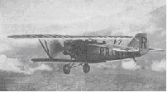
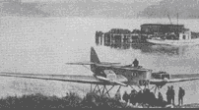
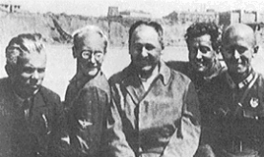
АНТ-3 над Фудзиямой
АНТ-4 «Страна Советов» в Хабаровске
С экипажем «Страна Советов». Слева: Ф.Болтов, Б.Стерлигов, А.Туполев, Д.Фуфаев, С.Шестаков

Slide 9
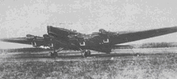
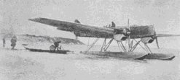
В июле 1929 г. ЦК ВКП(б) принял постановление "О состоянии обороны СССР". В нем, в частности, предусматривалась коренная техническая реконструкция авиации. Реввоенсовет СССР утвердил программу создания новых самолетов; основное внимание при этом уделялось тяжелой бомбардировочной авиации.
Поставленной задаче вполне соответствовал разрабатываемый в ЦАГИ с конца 1925 г. по инициативе и под руководством Андрея Николаевича тяжелый четырехмоторный бомбардировщик АНТ-6 (ТБ-3). Главная идея, положенная Андреем Николаевичем в основу обеспечения эффективности тяжелых самолетов, - разгрузка крыла и толстый профиль в корне крыла - нашла свое блестящее воплощение в конструкции АНТ-6.
АНТ-6 (ТБ-3)
Самолет АНТ-7 (P-6) на авиаразведке, о.Новая Земля 1942 г.

Slide 10
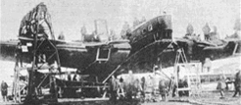
В декабре 1930 г. первый в мире четырехмоторный цельнометаллический свободнонесущий моноплан АНТ-6, построенный в новом здании АГОС, под руководством А.Н.Туполева, начал проходить летные испытания.
Уже в феврале 1931 г. Управление ВВС пришло к выводу, что самолет "по своим летным данным вполне современный бомбардировщик на уровне лучших иностранных самолетов". Было принято решение о запуске его в серию.
К середине 30-х годов СССР оказался единственной в мире страной, наладившей массовое производство таких огромных машин, как ТБ-3. Эти превосходные самолеты стали основой, на которой родились и успешно развивались новые направления ВВС - воздушно-десантные войска, военно-транспортная авиация.
В докладе на заседании Научно-технического совета ЦАГИ 15 августа 1933 г. А. Н. Туполев, рассказывая о работах, связанных с модификацией и перевооружением ТБ-3, проведенных в первой половине года, отметил, что "-..в настоящий момент на ТБ-3 мы имеем покрытых три мировых рекорда: полета с большой нагрузкой на дальность, продолжительность и скорость полета. Другими словами, ...в лице ТБ-3 мы имеем вполне современную, мощную и сильно вооруженную машину, вполне современную даже на сегодня".
Созданием только этой, этапной для мирового самолетостроении машины Андрей Николаевич обессмертил бы свое имя в истории авиации.
Сборка первого серийного самолета ТБ-3 на Воронежском заводе, 1933 г.

Slide 11
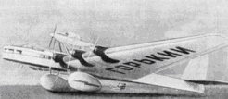
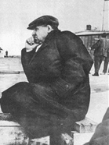
В конце 1932 г. отмечалось 40-летие литературной деятельности А. М. Горького. Редактор журнала "Огонек" известный журналист Михаил Кольцов предложил в честь Горького построить огромный, невиданный агитационный самолет, самолет-гигант. Идея была поддержана собранием работников журнально-газетного объединения. Начался сбор средств на постройку многомоторного самолета, был избран Всесоюзный комитет по постройке "Максима Горького", в который вошло более 70 представителей деятелей техники, искусства, литературы, среди них А. Н. Туполев, В. Э. Мейерхольд, Матэ Залка, В. И Качалов.
Такая сложнейшая техническая задача, не имеющая аналогов в мировом самолетостроении, по плечу только коллективу ЦАГИ под руководством А. Н. Туполева. В марте 1933 г. Всесоюзный комитет заключил договор с ЦАГИ. По договору самолет, удовлетворяющий принятым техническим требованиям, должен был быть предъявлен для заводских испытании, т. е. вывезен на аэродром в невиданно короткий срок (год и два месяца), к 1 мая 1934 г.
17 июня 1934 г. самолет "Максим Горький" совершил первый полет. Андрей Николаевич был уверен в надежности своего самолета, и уже на третий день после начала испытаний, 19 июня 1934 г., "Максим Горький участвовал в параде в честь возвращения героев-челюскинцев. Начались регулярные полеты самолета-гиганта.
В том же 1934 г. на "Максиме Горьком" были установлены мировые рекорды грузоподъемности- 10 и 15 т на высоту 5000 м.
А.Н. Туполев

Slide 12
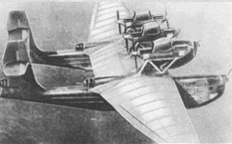
Начиная с дипломного проекта, гидроавиация всегда была в поле зрения А. Н. Туполева. В 1921 г. он вел курс "Гидроавиация" в Институте инженеров Красного Воздушного Флота им. Н. Е. Жуковского. Глиссеры и торпедные катера явились переходной ступенькой к созданию летающих лодок. Морское ведомство уже в 1925 г. дало задание ЦАГИ на разработку морского дальнего разведчика (МДР). Но в это время АГОС был загружен более срочными работами, и Туполев не мог сразу приступить к его реализации в полном объеме. В качестве промежуточного решения, как уже отмечалось раньше, Андрей Николаевич ставит на поплавки сначала только что построенный (в августе 1925 г.) АНТ-4 (ТБ-1), а затем и АНТ-7 (Р-6). Обе машины долго и успешно эксплуатировались на поплавковом шасси.
В 1933 г. в бригаде тяжелых морских самолетов начинается проектирование крупного гидросамолета АНТ-22 (МК-1, морской крейсер). Требования заказчика - разведка отдаленных морских районов, способность наносить бомботорпедные удары, высокие мореходные качества- определили особенности машины. Ее выполнили по схеме катамаран с шестью двигателями в трех тандемных установках на центроплане.
В дальнейшем Андрей Николаевич уже не возвращался к гидросамолетам: с увеличением дальности полета, с решением задачи дозаправки в воздухе сухопутным самолетам стали доступны любые точки Мирового океана.
В первой половине тридцатых годов ОКБ А. Н. Туполева по классу бомбардировщиков стало ведущей самолетостроительной фирмой мирового уровня с опытом крупносерийного производства тяжелых машин. Благодаря этому отечественная авиапромышленность получила мощное развитие. Реальной стала задача завоевания мирового рекорда дальности - одного из главных показателей для тяжелых машин.
АНТ-22

Slide 13
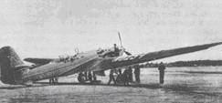
АНТ-25
В 1931 г. при Реввоенсовете СССР была образована специальная комиссия по постройке рекордного самолета для дальнего беспосадочного полета. Андрей Николаевич подготовил эскизный проект самолета; правительство приняло решение о постройке самолета конструкции Туполева - АНТ-25 (РД-1 - "Рекорд дальности") с мотором М-34 для полета на проектную дальность 13000 км и гарантированную на 10000 км.
22 июня 1933 г. состоялся первый полет нового самолета. А 10 сентября в воздух поднялся его дублер. Шеф-пилотом, испытывавшим самолеты АНТ-25, был М. М. Громов.
На этом самолете были совершены легендарные перелеты Москва – Земля Франца-Иосифа-Петропавловск – на -Камчатке В.Чкаловым, Г. Байдуковым и А.Беляковым 22.07.1936 г. и Москва – Портсленд (США) экипажем В.Чкалова.
Поставив задачу создания лучших в мире самолетов, Андрей Николаевич с коллективами КБ и отделов ЦАГИ проводили огромную научную и экспериментальную работу, и к середине 30-х годов КБ А. Н. Туполева начинает разработку нового класса легких и тяжелых цельнометаллических самолетов с гладкой обшивкой фюзеляжа и крыла, свободнонесущих монопланов с убирающимся шасси и механизированным крылом, во многом опережающих самолеты капиталистических стран. К самолетам этого класса, построенным в 1933- 1937 гг., относятся: АНТ-21, двухмоторный многоместный истребитель (МИ-3); АНТ-31, одноместный одномоторный истребитель (И-14); АНТ-36, боевой вариант АНТ-25, дальний бомбардировщик (ДБ-1); АНТ-40, двухмоторный скоростной бомбардировщик (СБ); АНТ-46, двухмоторный, двухместный истребитель (ДИ-8); АНТ-29, двухмоторный двухместный истребитель пушечный (ДИП); АНТ-37, двухмоторный дальний бомбардировщик (ДБ-2); АНТ-41, двухмоторный бомбардировщик-торпедоносец (Т-1); АНТ-35, двухмоторный пассажирский самолет (ПС-35); АНТ-42, четыре моторный тяжелый бомбардировщик (ТБ-7); АНТ-44, четырехмоторный морской тяжелый бомбардировщик (МТБ-2), амфибия.

Slide 14
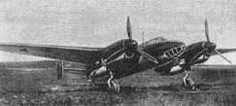
Последние самолеты выпускали без Туполева. В 1937 г. авиаконструктора отстранили от работы и арестовали. Сначала его держали на Лубянке, затем перевели в Бутырскую тюрьму. Следователь старался добиться признания авиаконструктора в том, что тот продал чертежи самолета за границу.
В конце 1938-начале 1939 г. арестованных специалистов собрали в Болшево, чтобы использовать по назначению. Среди них оказался и А.Н.Туполев, вокруг которого сгруппировались несколько человек, ставшие ядром будущего КБ. Именно за решеткой Туполев и его соратники сформулировали предложение по АНТ-58 (ТУ-2).
Осенью 1940 г. самолет начали испытывать. Была достигнута скорость 643 км/ч – больше, чем у современных истребителей. Сталин принял решение строить самолет массовой серией. Все ждали освобождения. Однако разработчикам начали предъявлять новые требования, в частности о размещении экипажа в одной кабине.
Самолет «103» (АНТ-58)

Slide 15
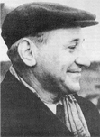
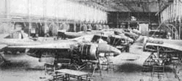
Ни низкая клевета, ни лишения не сломили Андрея Николаевича. И в этих порой беспредельно трудных условиях он, отдавая все силы работе на благо Родины, сумел сплотить вокруг себя способных, думающих людей. Соратники Андрея Николаевича вспоминали, что, когда ему поручили работу по "103", он составил список нужных специалистов, включив в него ученых и инженеров, которых знал по совместной работе.
В1930 г. Андрей Николаевич был руководителем его дипломного проекта.
За разработку Ту-2 Андрею Николаевичу в 1943 г. была присуждена Государственная премия первой степени. В августе 1944 г. ему было присвоено звание генерал-майора ИАС, одновременно он был награжден орденом Суворова II степени. 16 сентября 1945 г. указом Верховного Совета "За работы в области обороны страны во время Великой Отечественной войны против не-мецко-фашистских захватчиков" Андрею Николаевичу Туполеву было присвоено звание Героя Социалистического Труда с вручением ордена Ленина и золотой медали "Серп и Молот". Эта награда была признанием всех работ Андрея Николаевича по организации советского самолетостроения, по созданию тяжелых самолетов.
А.Н. Туполев
Ту-2 с сборочном цехе, май 1942 г

Slide 16
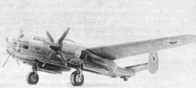
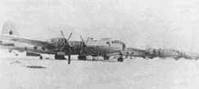
Все 1418 дней Великой Отечественной войны на самолетах, созданных конструкторским бюро А. Н. Туполева, сражались экипажи частей Военно-Воздушных Сил. В боях использовались и военные и гражданские машины, строившиеся большими и малыми сериями. Всего в Великой Отечественной войне участвовало около 5000 самолетов "АНТ" и "Ту": около 150 самолетов АНТ-4 (ТБ-1), порядка 600 АНТ-6 (ТБ-3), использовавшихся как бомбардировщики, авиаматки в составе "звена" и десантные, около 300 АНТ-7 (Р-6) -буксировщики планеров для доставки грузов партизанам, до 60 АНТ-9 (ПС-9)-транспортные, санитарные и десантные, порядка 3000 АНТ-40 (СБ)-бомбардировщики, военно-транспортные и буксировщики планеров, 93 АНТ-42 (ТБ-7, Пе-8)-бомбардировщики, АНТ-44 (МТБ-2) - бомбардировщик и, наконец, около 800 Ту-2 (АНТ-58), которые во многом обеспечили победное завершение войны.
Возникшие в конце второй мировой войны агрессивные планы новых претендентов на мировое господство, владевших атомной бомбой, потребовали от руководства нашей страны особых мер по обеспечению обороноспособности. В числе других было принято решение создать тяжелый стратегический бомбардировщик, способный нести атомную бомбу.
Еще до этого решения Андрей Николаевич уже разрабатывал проект и макет самолета "64" (АНТ-64), способного решать поставленную задачу и по своим предполагаемым летным характеристикам превосходящего американскую "сверхкрепость" В-29. Но поскольку американцы уже доказали, что с В-29 можно сбрасывать атомные бомбы, Сталин дал указание строить точную копию В-29.
Собранные в Казани самолеты испытывали под Москвой, затем в дальних полетах в Средней Азии. Сталин подписал акт о приемке самолета, изменив название на «Ту-4».
За организацию производства Ту-4 А.Н.Туполева в 1947 г. наградили орденом Ленина, присвоили звание генерал-лейтенанта инженерно-технической службы.
Самолёт Ту-8 («69») — модификация Ту-2
Ту-4

Slide 17
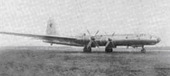
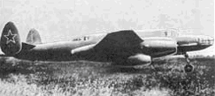
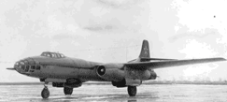
1)В январе 1951 г., был испытан четырехмоторный стратегический бомбардировщик Ту-85 с массой более 100 т. Боевая дальность полета 12000 км.
Создание самолета Ту-85, в котором были воплощены все лучшие достижения авиационной науки и техники, было итогом работы по тяжелым самолетам с прямым крылом и поршневыми двигателями.
Серийное строительство самолета не было начато. Выполненные к этому времени под руководством А. Н. Туполева коллективами ОКБ, ЦАГИ и других институтов исследования и опытные разработки показали принципиальную возможность создания дальних реактивных самолетов с большой крейсерской скоростью, поэтому интерес ВВС к самолету Ту-85 пропал.
2) А. Н. Туполев был уверен в возможности создания тяжелого трансзвукового самолета, для управления которым достаточно нормальных физических усилий летчика. Он сумел вдохновить и организовать многих ученых и инженеров на решение этой и многих других не менее важных проблем для освоения высоких скоростей полета. Облегчая эту работу, он создает ряд самолетов, позволяющих подтвердить рекомендации науки и получить необходимый конструкторам опыт для со" здания тяжелого трансзвукового самолета.
27 июня 1947 г. самолет Ту-12 поднялся в воздух летчик Л. Д. Перелет). Андрей Николаевич после полета шутливо заметил; "Ну, теперь мы своими глазами увидели, что и без винта летать можно". Этот полет знаменовал начало реактивной эры в ОКБ. На Ту-12 изучали проблемы, которые ставила новая техника: герметизация топливных проводов для керосина, защите фюзеляжа от струи пламени. На базе этого опыта решили строить фронтовой бомбардировщик Ту-14, который стал прототипом для последующих машин.
Самолёт Ту-85
Ту-12 («77»)
Ту-14

Slide 18
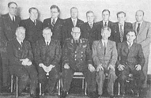
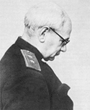
После работы над Ту-14 Туполев предложил внести в план работы ОКБ скоростной бомбардировщик со стреловидным крылом. Предложение одобрили, работу начали над средним бомбардировщиком Ту-82 с крылом стреловидности 30-40 градусов. Летом 1949 года машина была на аэродроме. Испытания завершились быстро и дали хорошие результаты. За Ту-82 последовал бомбардировщик непосредственной поддержки пехоты Ту-91.
К январю 1949 года, когда отмечали 60-летие А.Н.Туполева, его ОКБ разработало 57 самолетов, 32 построило и испытало, 21 тип пошел в серийное производство. По заслугам юбиляра наградили орденом Ленина.
Зимой 1952 года начали испытания многотонной реактивной машины Ту-16. Сталин предложил Туполеву добавить еще два двигателя и создать межконтинентальный бомбардировщик, способный долететь до Америки и обратно. Авиаконструктор отказался решить проблему при существующих двигателях, но дальность действия Ту-16 увеличили применением самолетов заправщиков. Ту-16 выпускался не только в СССР, но и в КНР и до сих пор находится на вооружении. В военных кругах НАТО Ту-16 получил прозвище "Бэджер" - барсук, зверь злой, неуступчивый, способный дать свирепый отпор. Из зарубежных самолетов этого класса американский В-47 эксплуатировался всего несколько лет, а серийный выпуск английских бомбардировщиков "Вэлиент", "Виктор" и "Вулкан" начался позже, чем Ту-16, и выпускались они малыми сериями.
Андрей Николаевич Туполев с лауреатами Государственной премии 1952 года
А.Н. Туполев

Slide 19
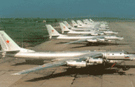
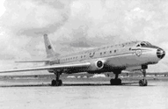
1956 г. Ту-104 уже вылетел за границу. В Лондоне он вызвал удивление и восторг.
За успехи в производстве Ту-16 и Ту-104 А.Н.Туполева в 1949 и 1952 годах удостоили государственной премии 1-й степени. 23 октября 1953 г. президиум АН СССР утвердил его избрание академиком.
А.Н.Туполев все же решил выполнить указание Сталина и запустил в разработку дальний тяжелый бомбардировщик Ту-95.
Ту-16 и "Туполев-95" стали первыми в советской авиации бомбардировочными, а затем и ракетоносными комплексами, в состав которых входят не только самолет и ракеты, но также и ряд технических служб, находящихся вне самолета.
В1954 г. был утвержден проект реактивного пассажирского лайнера - самолета Ту-104, ставшего первым в мире реактивным самолетом, выполнявшим регулярные пассажирские перевозки. В 1956 г. Ту-114 успешно прошел испытания и пошел в серию, а на Парижском авиасалоне 1957 г. стал сенсацией.
В 1960 году Туполев начал разработку реактивного самолета Ту-124 для небольших дальностей полета. Со скоростью, близкой к скорости Ту-104, машина оказалась удобной и неприхотливой, могла садиться даже на воду. Когда же потребовалось увеличить число пассажиров до 56 человек, ОКБ Туполева выпустило Ту-134. Этот самолет использовался не только в СССР, но и за границей.
Ту-95
Ту-104

Slide 20
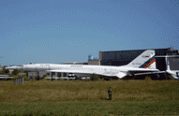
Следующим самолетом стал первый советский аэробус Ту-154. В 1967 году машина начала испытания, а летом 1971 года поступила в эксплуатацию.
Осенью 1968 года отмечали 80-летие Андрея Николаевича. А 31 декабря в газетах появилось сообщение о первом полете первого в мире сверхзвукового пассажирского лайнера Ту-144.
До осени 1970 г. самолет налетал 100 часов, достигнув максимальной скорости 2430 км в час. С 1 ноября 1977 года начались пассажирские полеты.
Грандиозна эпоха рождения тяжелой реактивной авиации, освоения трансзвуковых и сверхзвуковых скоростей полета. Андрей Николаевич Туполев был ее лидером, единственным авиационным конструктором нашей страны, решившим задачи создания тяжелых сверхзвуковых самолетов всех назначений, а также первых авиационных комплексов. Успех был достигнут благодаря умению А. Н. Туполева вовлечь в работу многие тысячи ученых и инженеров всех взаимосвязанных областей науки и техники, его настойчивости в преодолении трудностей и уверенности в успехе.
Его идеи способствовали созданию новых и расширению старых научно-исследовательских и проектных институтов.
Скончался Андрей Николаевич 23 декабря 1972 года. пост главного конструктора занял его сын. В честь авиаконструктора АН СССР учредила медаль имени А.Н.Туполева.
Ту-144

Slide 21
Семья
Сын Алексей Андреевич Туполев — известный советский авиаконструктор. Дочь Юлия Андреевна Туполева — заслуженный врач РФ, заведующая терапевтическим отделением МГКБ имени С. П. Боткина, личный врач Андрея Николаевича Туполева Зять Владимир Михайлович Вуль — ведущий конструктор ОКБ Туполев, заместитель генерального конструктора
Память
Имя А. Н. Туполева носят улицы в Москве, Санкт-Петербурге, Воронеже, Ростове-на-Дону, Донецке, Киеве, Праге, Братиславе, Омске, Улан-Удэ, Ульяновске,Твери,Кривом Роге, Жуковском, Кимрах, Тюмени.
В 1973 году именем Туполева был назван Казанский авиационный институт (с 1992 года — Казанский государственный технический университет имени А. Н. Туполева).
В городе Кимры на Майской площади 7 сентября 1979 года установлен бюст А. Н. Туполева (скульптор Х. Б. Геворкян).
В 1988 году была выпущена почтовая марка СССР, посвященная Туполеву.
В 1979 году снят фильм-биография, посвящённый двум великим авиаконструкторам А. Н. Туполеву и И. И. Сикорскому — «Поэма о крыльях».
установлен мемориал на месте, где находилось родное село Туполева Пустомазово. Ныне территория Устиновского сельского поселения Кимрского района Тверской области. Имя Туполева также было присвоено устиновской средней школе, на ней также установлена мемориальная доска в память о герое.

Slide 22
Награды и звания
Трижды Герой Социалистического Труда (1945, 1957, 1972)
Герой Труда (1926)
восемь орденов Ленина (21.2.1933, 16.9.1945, 8.7.1947, январь 1949, декабрь 1949, 1953, 1958, 1968)
орден Октябрьской Революции (1971)
орден Суворова II степени (1944)
орден Отечественной войны I степени (1943)
два ордена Трудового Красного Знамени (1927, 22.12.1933)
орден Красной Звезды (17.8.1933)
орден «Знак Почёта» (1936)
орден «Георгий Димитров» (Народная Республика Болгария, 1964)
медали
заслуженный деятель науки и техники РСФСР (8.8.1947)
Ленинская премия (1957) — за создание скоростного реактивного пассажирского самолёта Ту-104
Сталинских премий первой степени (1943) — за создание нового образца боевого самолёта
Сталинская премия первой степени (1948) — за создание новых боевых самолётов
Сталинская премия (?) степени (1949)
Сталинская премия первой степени (1952) — за работу в области самолётостроения
Государственная премия СССР (1972) — за создание скоростного пассажирского самолёта Ту-134 и его модификаций
Премия им. Н. Е. Жуковского (1958)
Золотая авиационная медаль ФАИ (1958)
премия имени Леонардо да Винчи (1971)
Золотая медаль Общества основоположников авиации Франции (1971).
Почётный член Королевского авиационного общества Великобритании (1970) и Американского института аэронавтики и астронавтики (1971).
Почётный гражданин Парижа (1964), Нью-Йорка и города Жуковский Московской области (1968).

Slide 23
Спасибо за внимание!
Буреевой Элины
11 «Б» класс.

